Slide 2
Aftrap

Slide 3
Lesprogramma dit blok
Les 1: Sensoren
Les 2: Introductie kassim
Les 3: Kassim
Les 4: Kassim
Les 5: Kassim

Slide 4
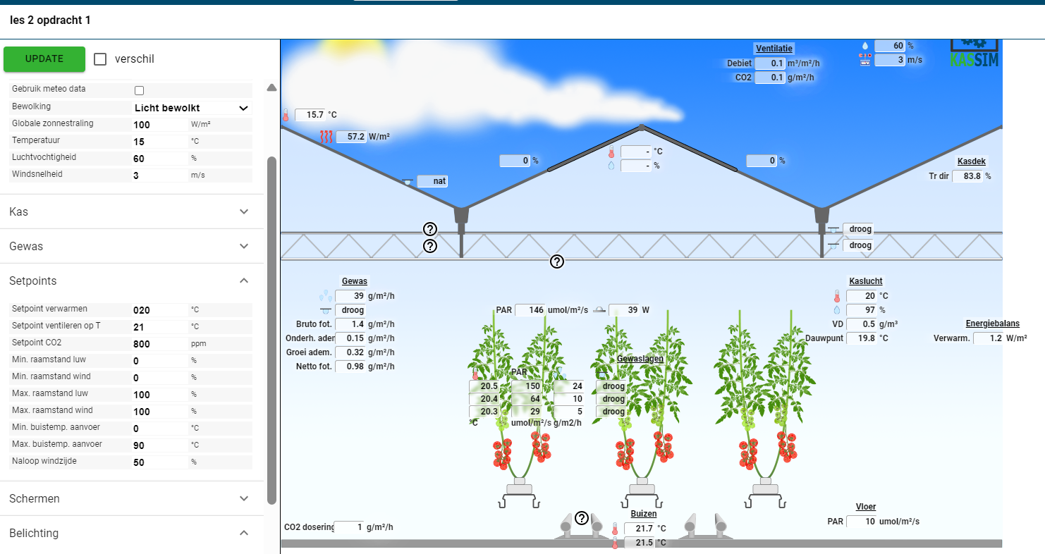
Open de link les 2 opdracht 1
Druk op run, en kijk naar de temperatuur in de kas en de stand van de luchting

Slide 5
Temperatuur 20 C, boven 20,5 midden 20,4 onder 20,3
Luchting beide zijden 0
Netto fotosynthese 0,98

Slide 6
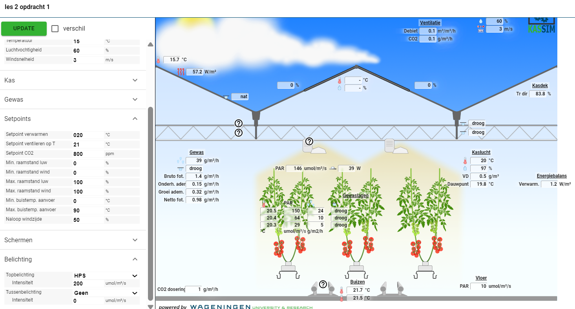
Verander belichting in son-t met 200 mol Wat zal er veranderen?

Slide 7
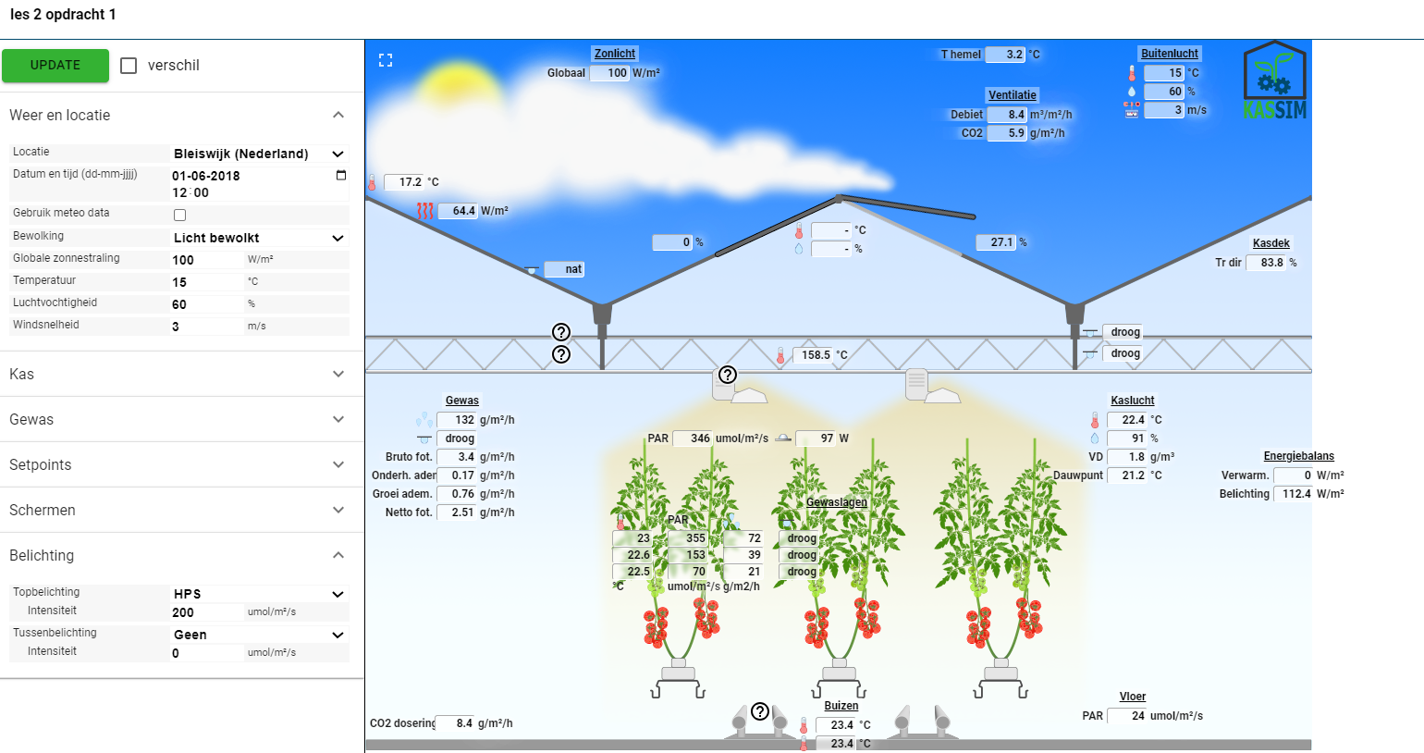
Luchting 27,1%
Temp 22,4 boven 23,0
Netto fotosynthese 2,51

Slide 8
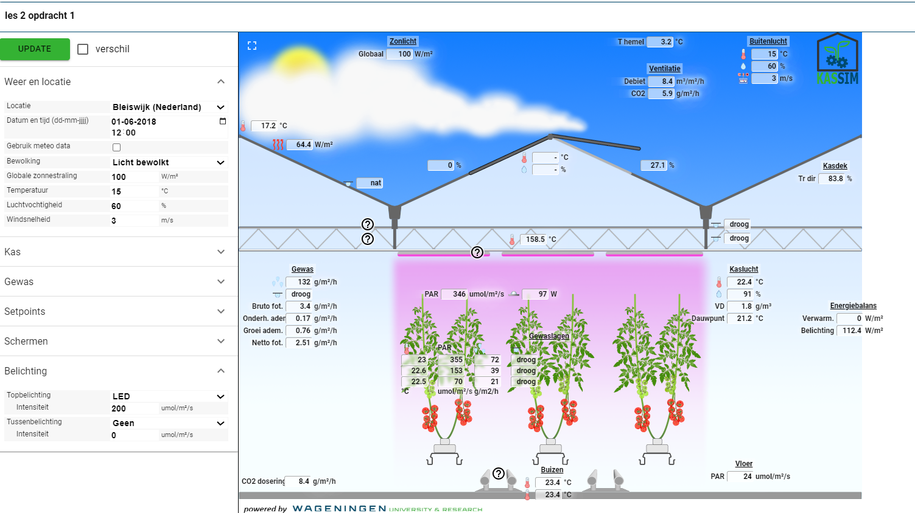
Verander nu son t in led
Wat zal er gaan gebeuren denk je?

Slide 9
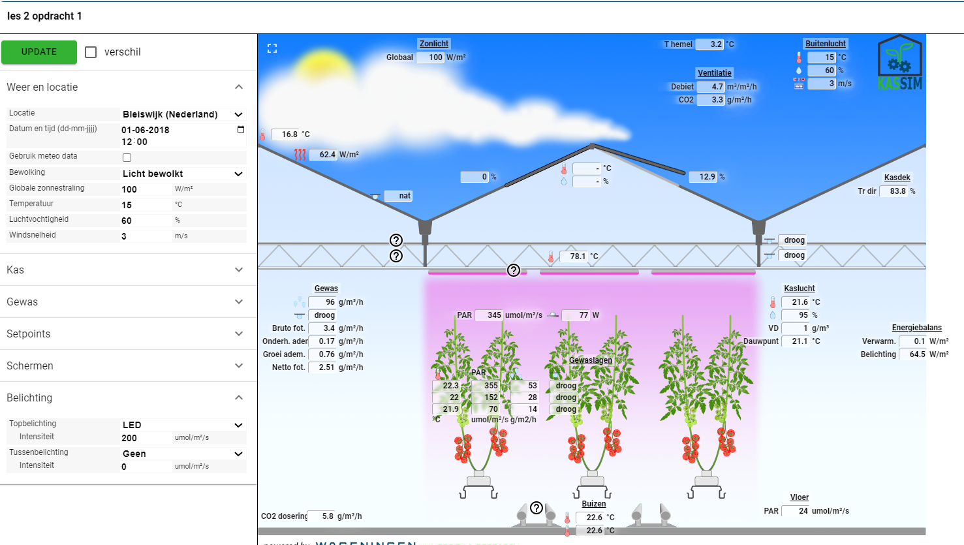
Temperatuur 21,6 boven 22,3 midden 22,0 onder 21,9
Raamstand 13 %
Netto fotosynthese 2,51
Notes:
100 wat a euro o,35 = per ha 350,-- per uur of euro 8400 per dag

Slide 10
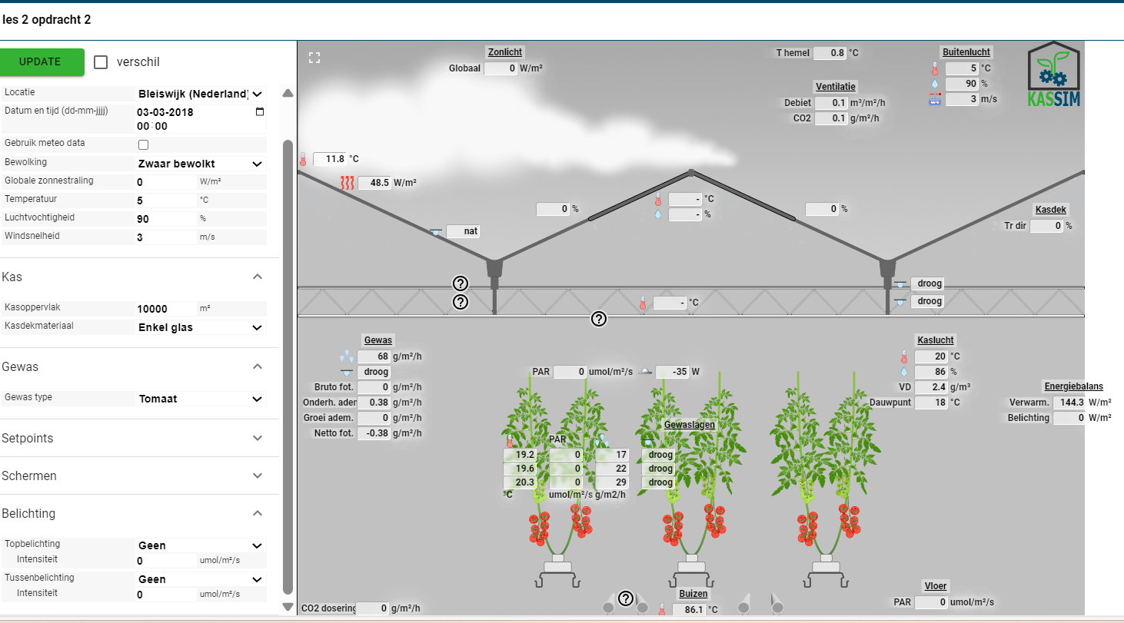
Open link les 2 opdracht 2 en update

Slide 11
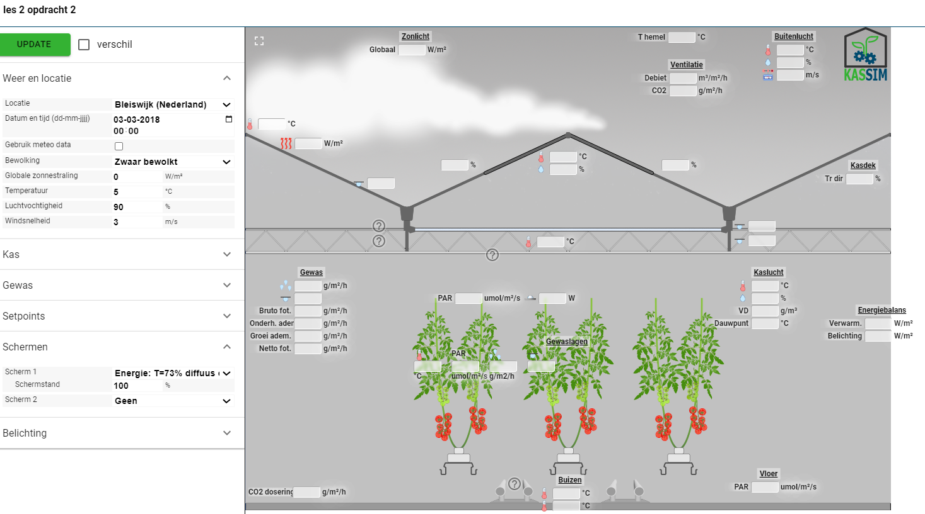
Wat zou er veranderen als je nu een energiescherm van 73 % inzet?

Slide 12
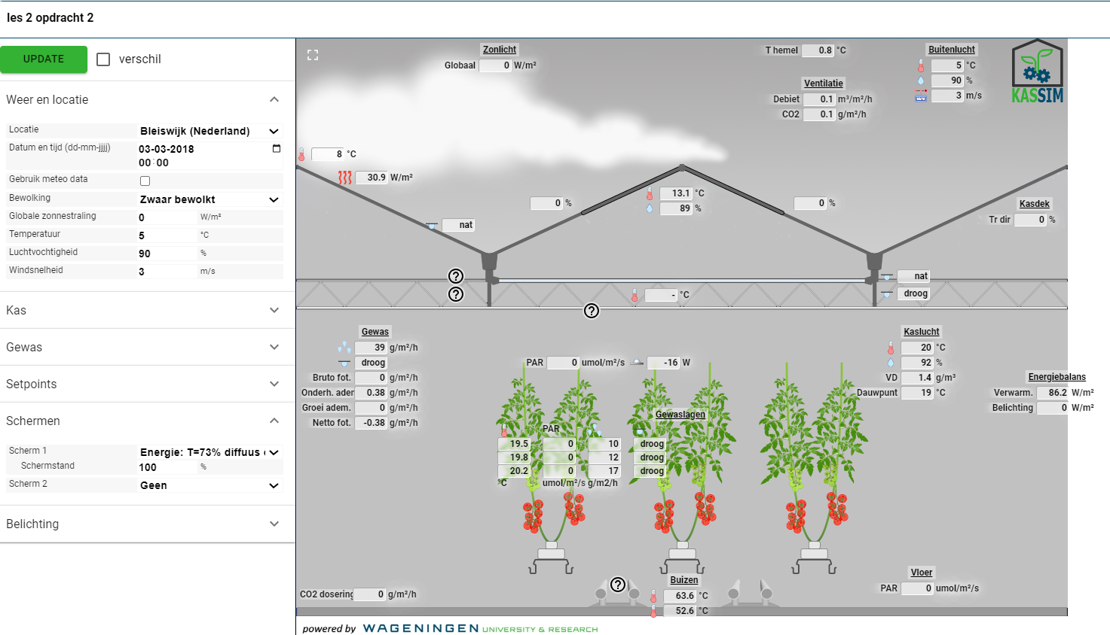
Wat is er nu veranderd?

Slide 13
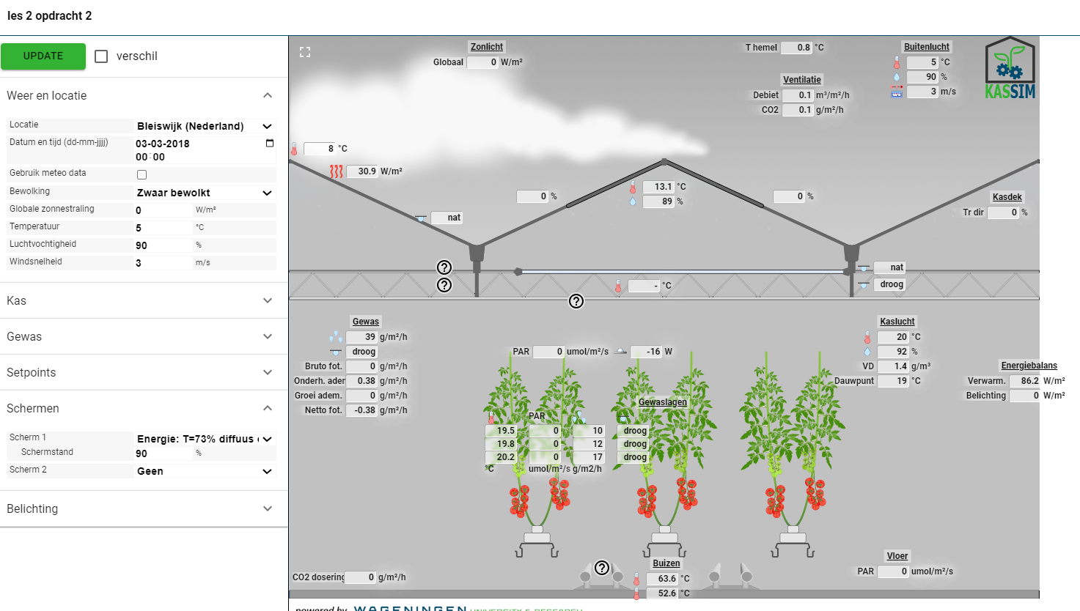
Wat zou er veranderen als we een kier van 10% in het scherm trekken?

Slide 15
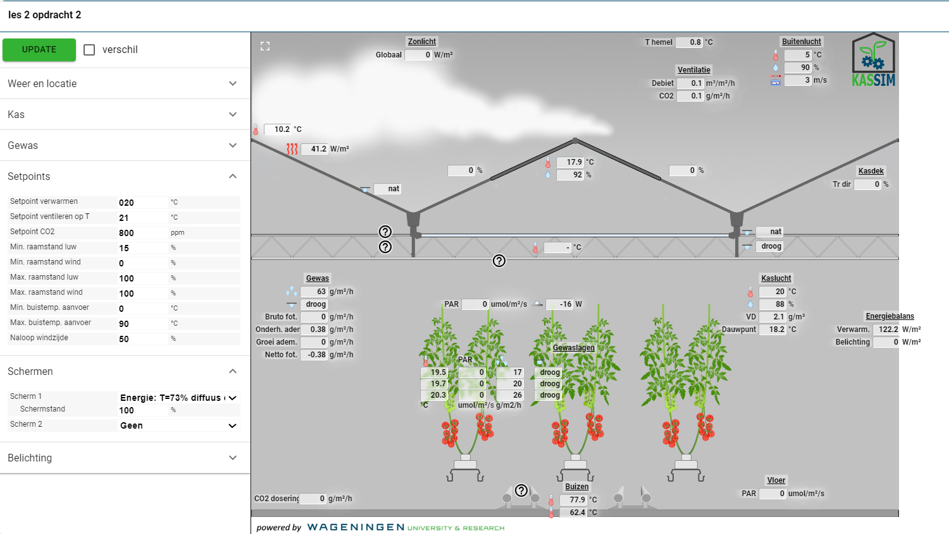
Sluit het scherm helemaal en zet een minimum, raamstand van 15% bij de luwe zijde.
Wat gaat er gebeuren?

Slide 16
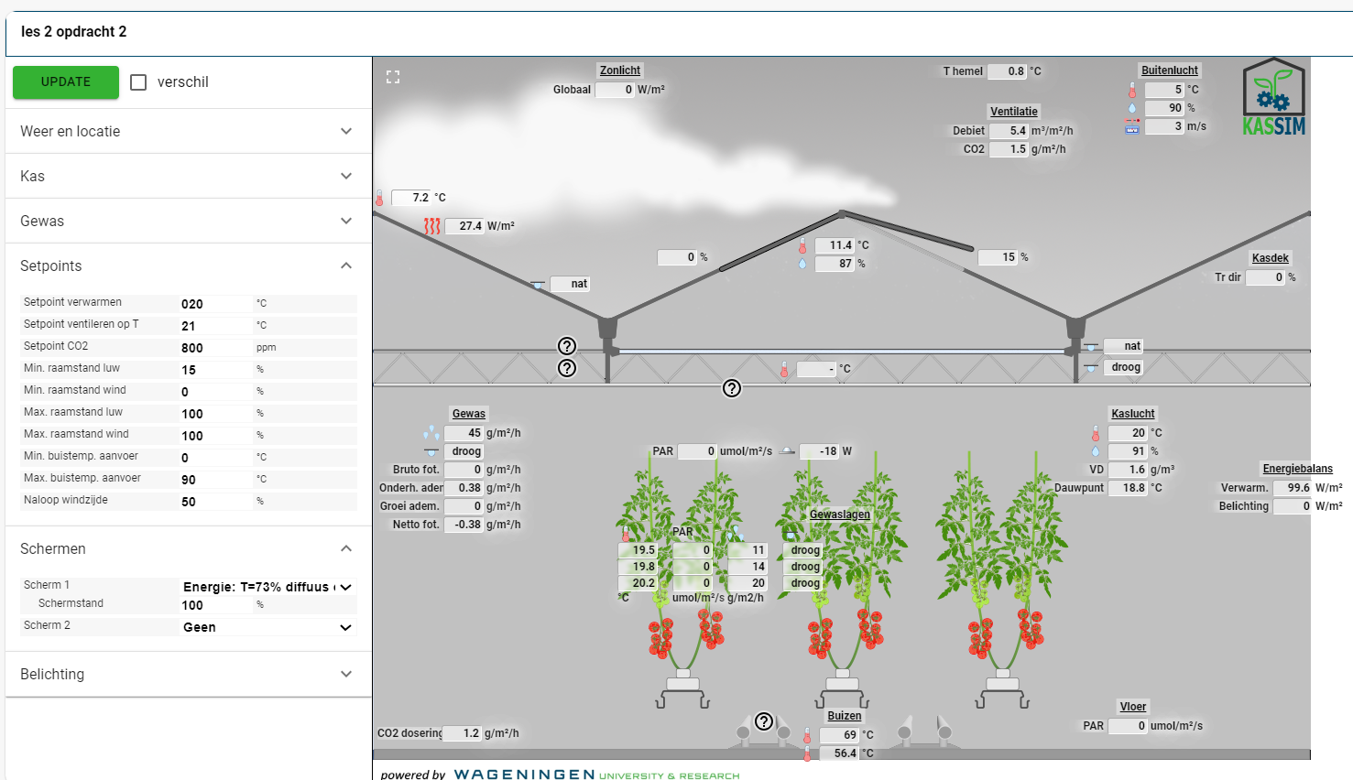

Slide 17
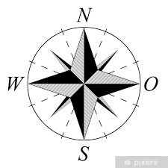
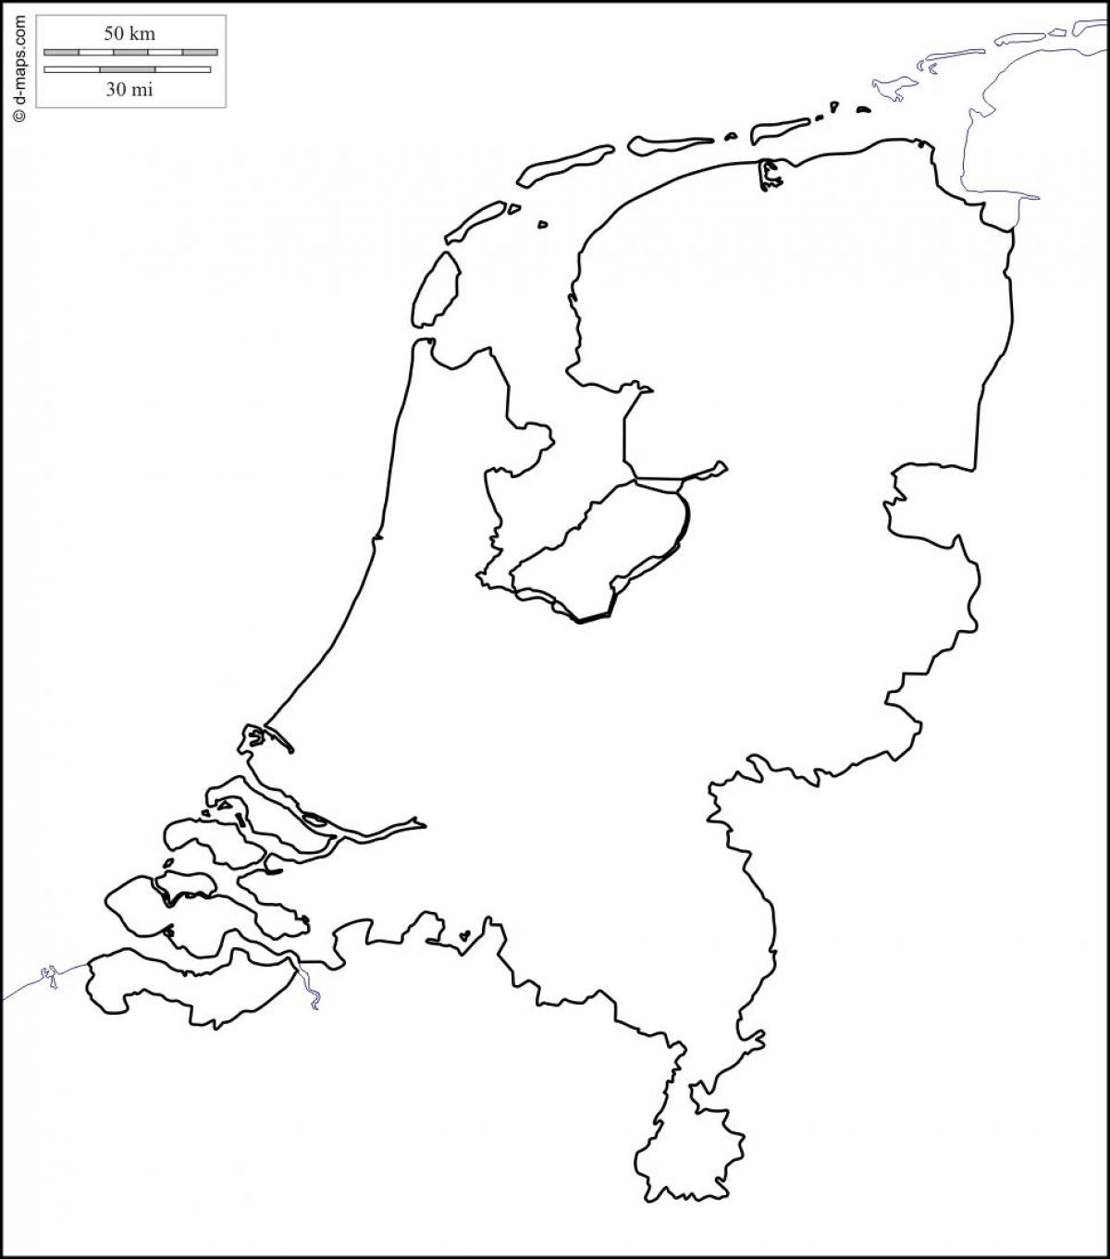
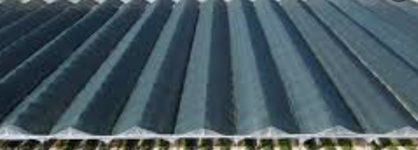
Maakt het uit als je kas met de nokrichting noord-zuid of oost-west
bouwt ?

Slide 18
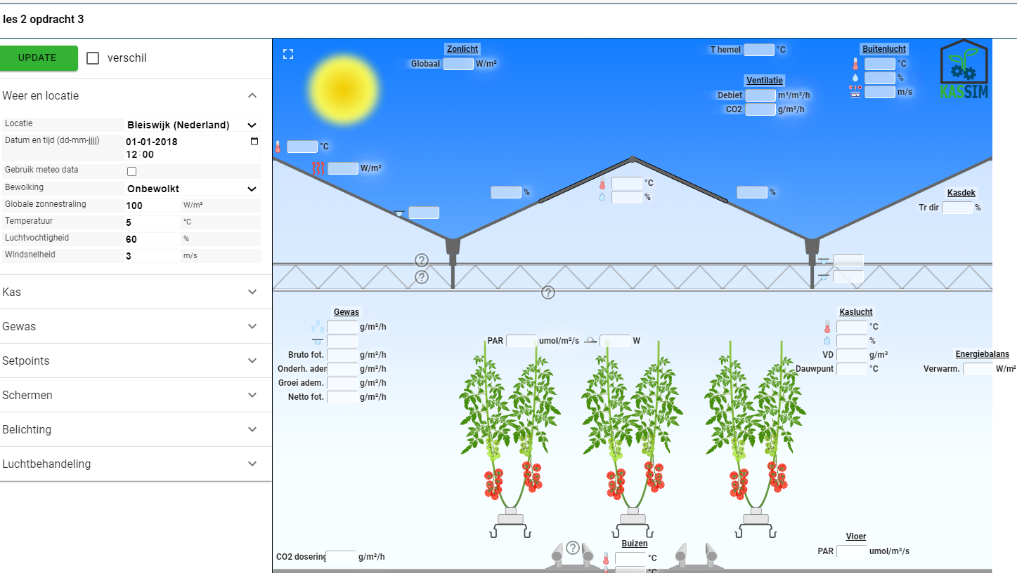
Open de link les 2 opdracht 3

Slide 19
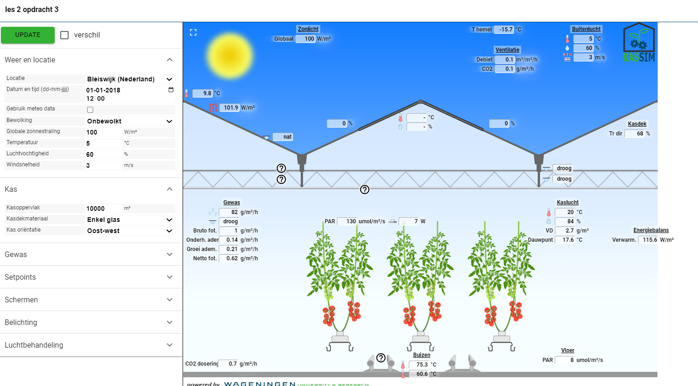
Update Wat is de netto fotosynthese en verwarming

Slide 20
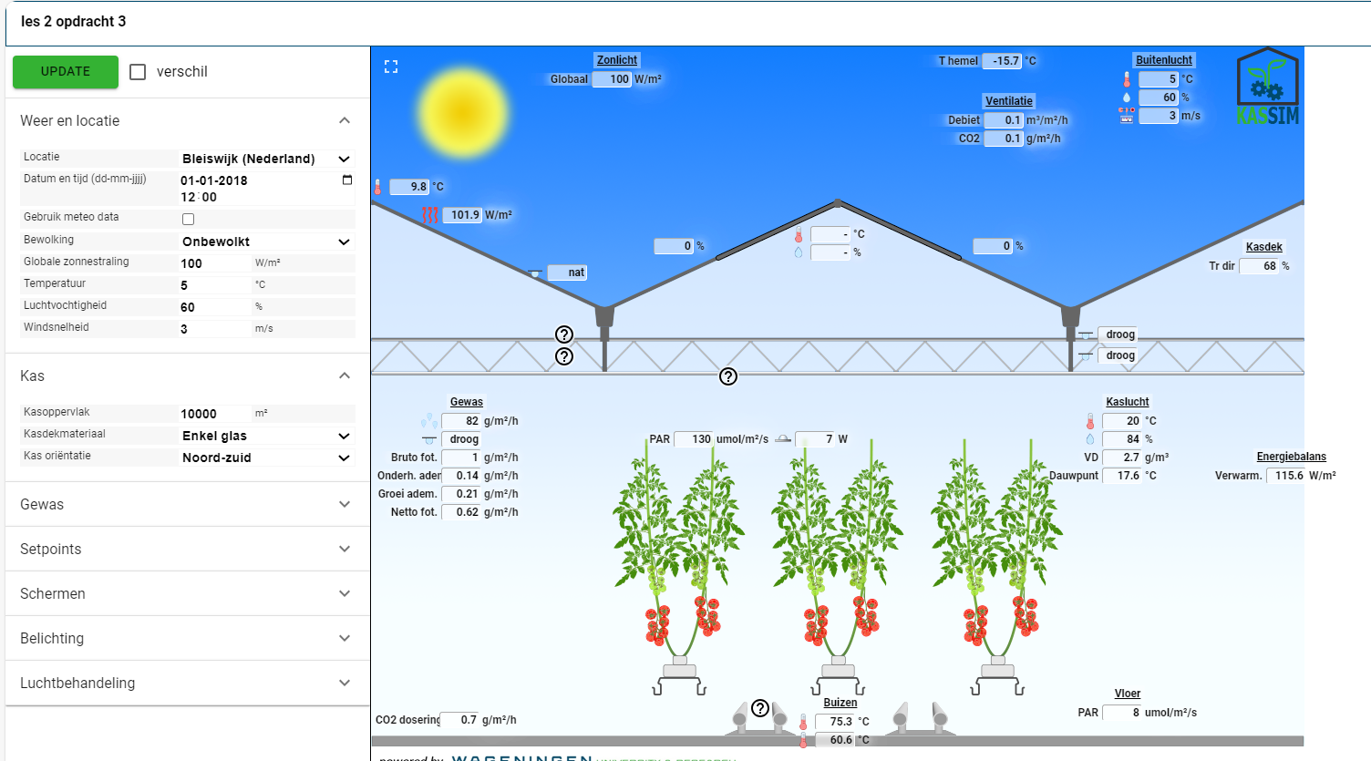
Verander nu bij kas oriëntatie de nokrichting van oost-west naar noord zuid.
Wat zal er veranderen denk je?

Slide 21
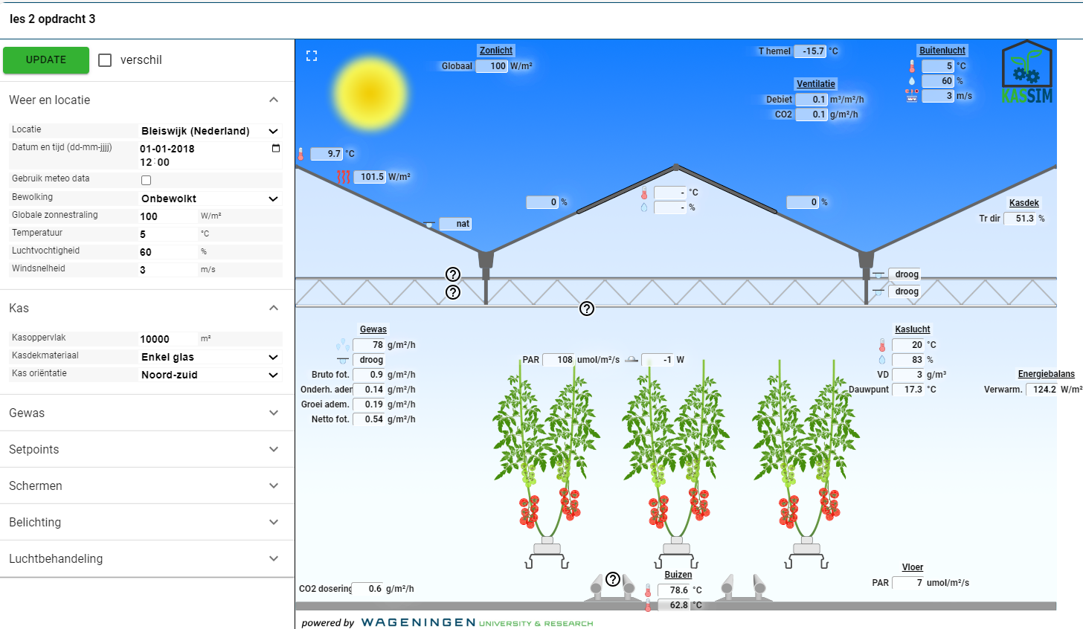
PAR transmissie 51,3 % (oost-west 68 %)
Buistemperatuur 78,6 C (oost-west 75,3 C)
Verwarming 124,2 W (oost-west 115,6 W)
PAR 108 mol (oost-west 130 mol)
Netto fotosynthese 0,54 Gr (oost-west 0,62 Gr)

Slide 22
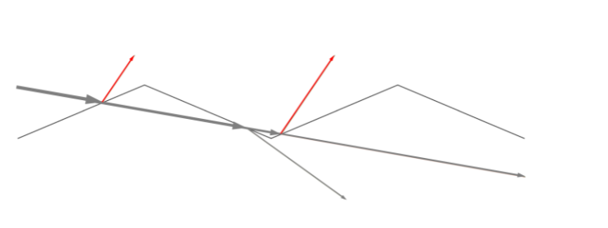
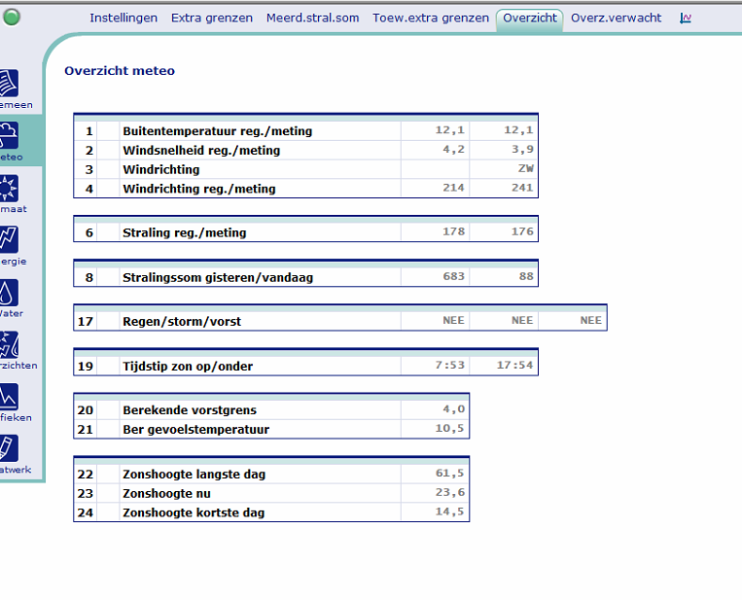
Dit komt omdat de zon in de winter erg laag aan de hemel staat.
Het zonlicht zal bij een kas die met de nokrichting in noord-zuid is gebouwd meer uit de kas gereflecteerd worden.

Slide 23
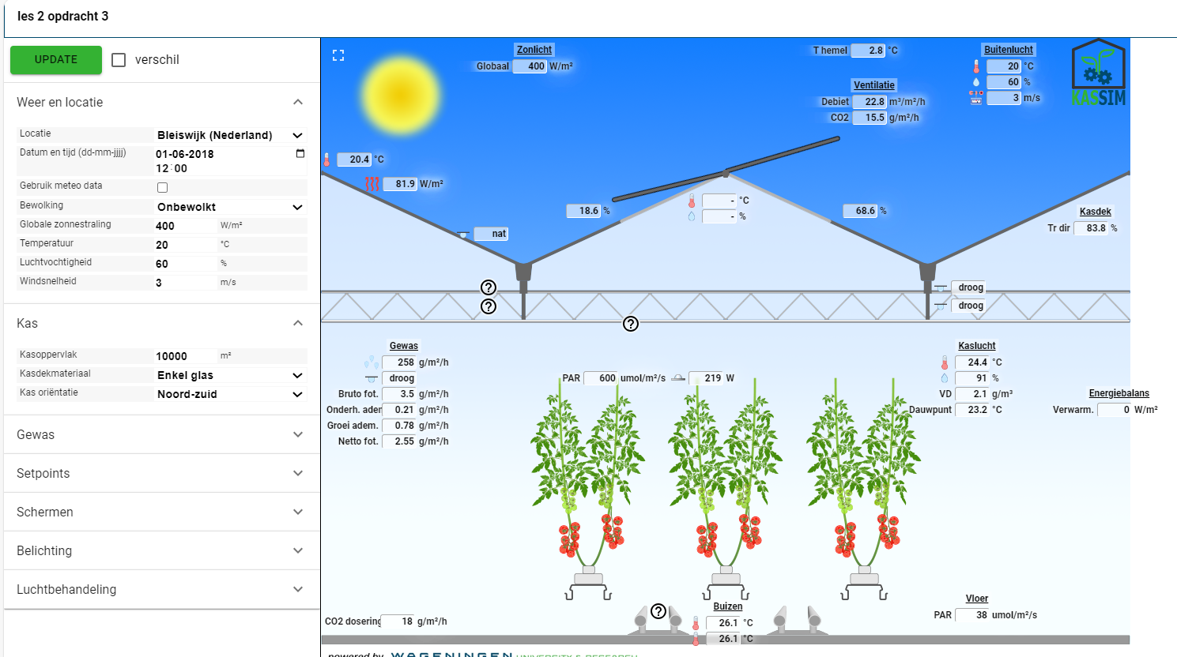
Verander de datum in 1-6-2018
Instraling op 400 W
Temperatuur op 20 C
Druk op update

Slide 24
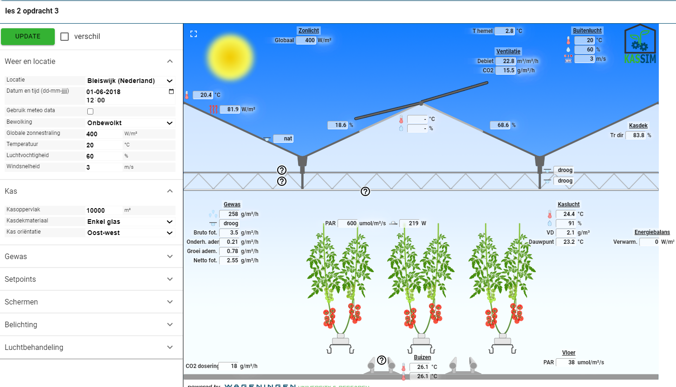
Wat gebeurt er nu als je bij kas oriëntatie de nokrichting aanpast naar oost-west?

Slide 25
PAR transmissie 83,8 % (noord-zuid 83,8%)
PAR 600 mol (noord-zuid 600 mol)
Netto fotosynthese 2,55 Gr (noord-zuid 2,55 Gr)

Slide 26
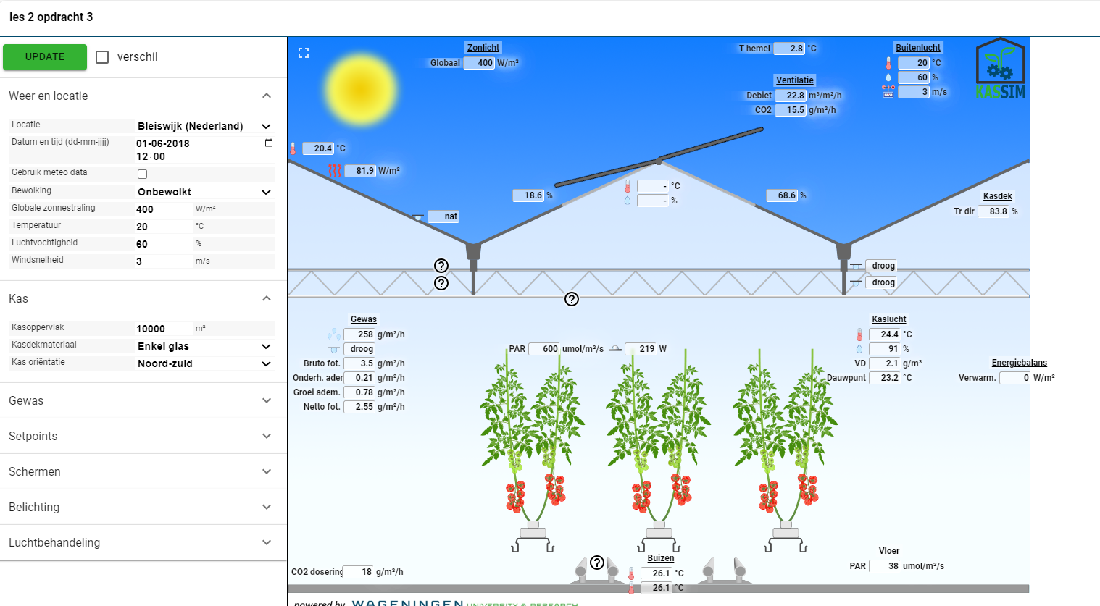
In welke maand zou het omslagpunt liggen?
Test dit zelf uit (verander hierbij alleen de datum en de nokrichting)
Notes:
September-oktober
april

